Slide 1
Masdar City personal rapid transit (PRT) system

Slide 2
Město Masdar
17 km od Abú Dhabí
nejvíce ekologické město na světě
budováno 2006-2020
celkové náklady 19 milionů dolarů
elektrická energie pouze z obnovitelných zdrojů
zákaz jízdy automobilů

Slide 3
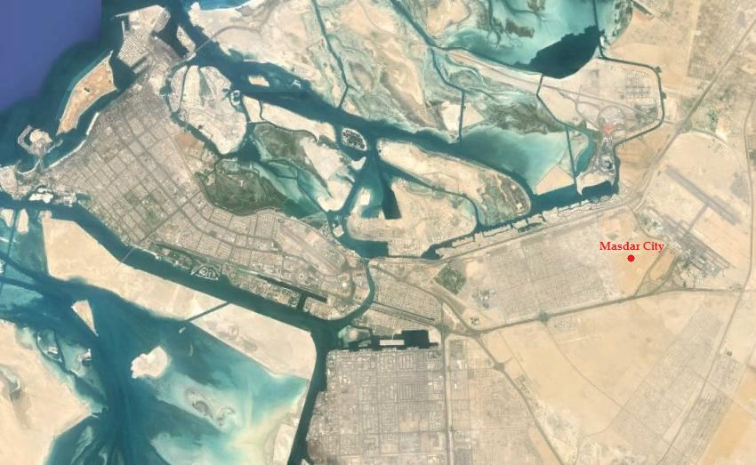

Slide 4
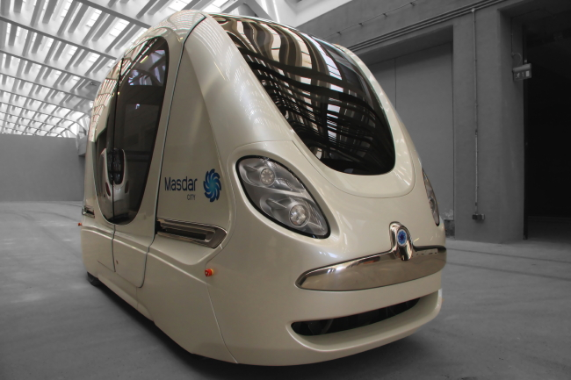
PRT v Masdar City (1/3)
využíváno od 2010
2getthere
původní záměr: PRT v podzemí
nakonec upuštěno – finance

Slide 5
PRT v Masdar City (2/3)
kapacita systému | 3200- 4800 cestujících za hodinu
ekonomická životaschopnost | 300 - 1500 cestujících za hodinu
počet míst ve vozidle | 6 cestujících
pohon | elektrický
maximální rychlost | 45 km/h
délka vozidla | 4 m
šířka vozidla | 1,4 m

Slide 6
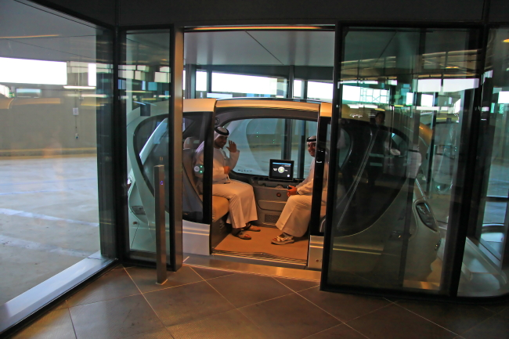
PRT v Masdar City (3/3)
na 1 nabití (1,5 h) ujede až 60 km
lze upravit i na hybrid
nabíjení ve stanicích a specializovaných parkovacích místech
8 klasických, 2 VIP,
3 FRT vozidla
(pro přepravu nákladů)
nyní 10 stanic

Slide 7
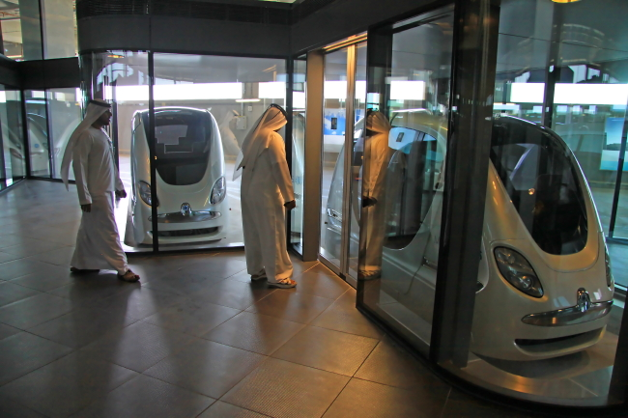
PRT v Masdar City - výhledově
dobudování
infrastruktury
85 stanic
3000 vozidel
130000 cest/den
rozvoj FRT
odvoz odpadu WRT (W = waste)

Slide 8
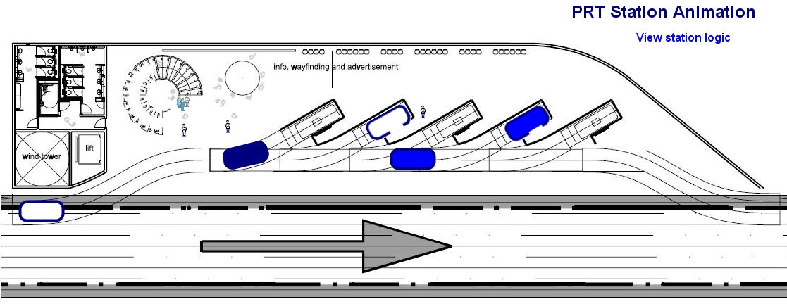
Závěr
perspektivní systém
budoucnost automatických vozidel
velké investiční náklady
ekologičnost

